Slide 1



Slide 3



Slide 4

Пример градиентного фона

Slide 5
Пример градиентного фона

Slide 6

Пример использования изображения в качестве фона

Slide 7
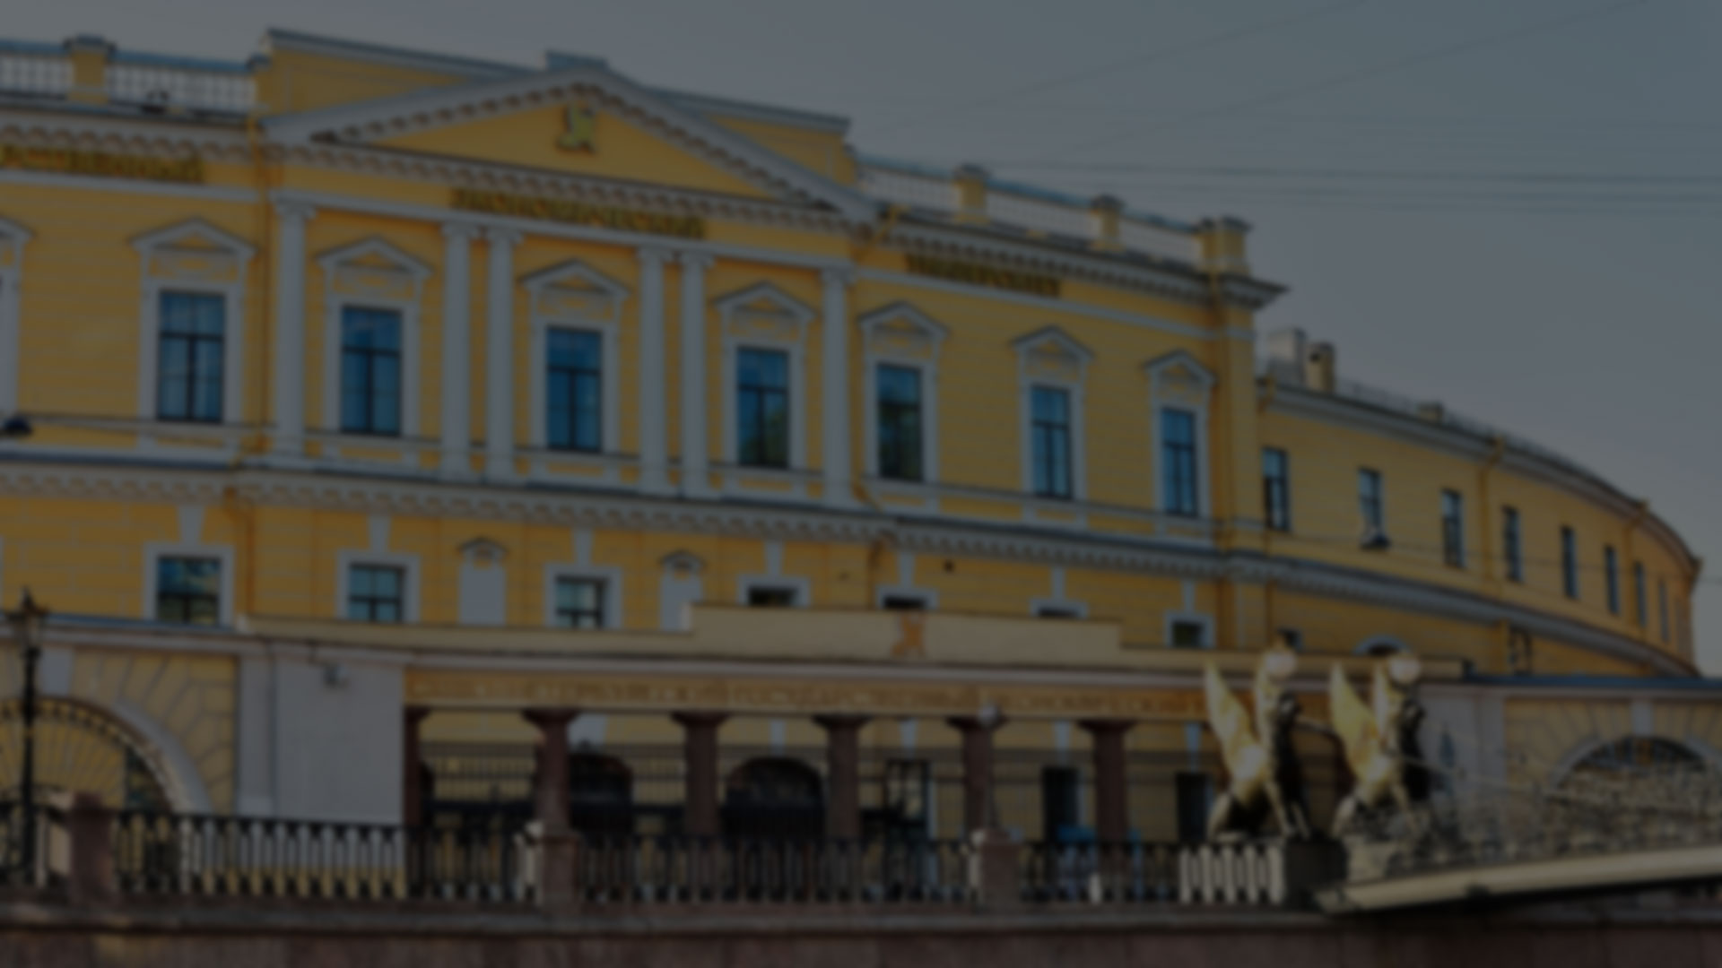
Пример использования изображения в качестве фона

Slide 8
Пример оформления основных показателей
1000+
12
4
спикеров
пленарного заседания
участников
панельные сессии

Slide 9
Пример оформления основных показателей
1000+
12
4
спикеров
пленарного заседания
участников
панельные сессии

Slide 10




Пример использования иконок
Заголовок
Заголовок
Заголовок
Заголовок
Описание
Описание
Описание
Описание

Slide 11
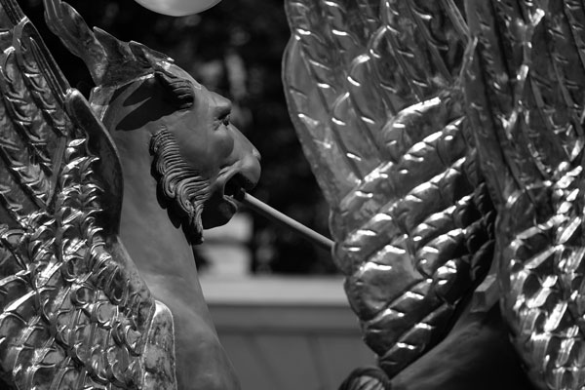
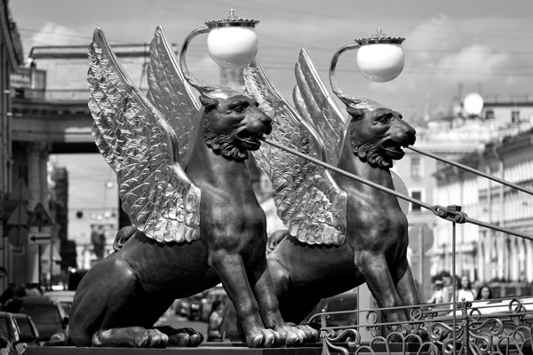
Пример вставки изображений

Slide 12



